Slide 1
財團法人中華民國稅務會計教育基金會
ZOOM雲端視訊會議
進入教學
註冊教學
登入教學

Slide 2
財團法人中華民國稅務會計教育基金會
ZOOM雲端視訊會議
進入教學

Slide 3
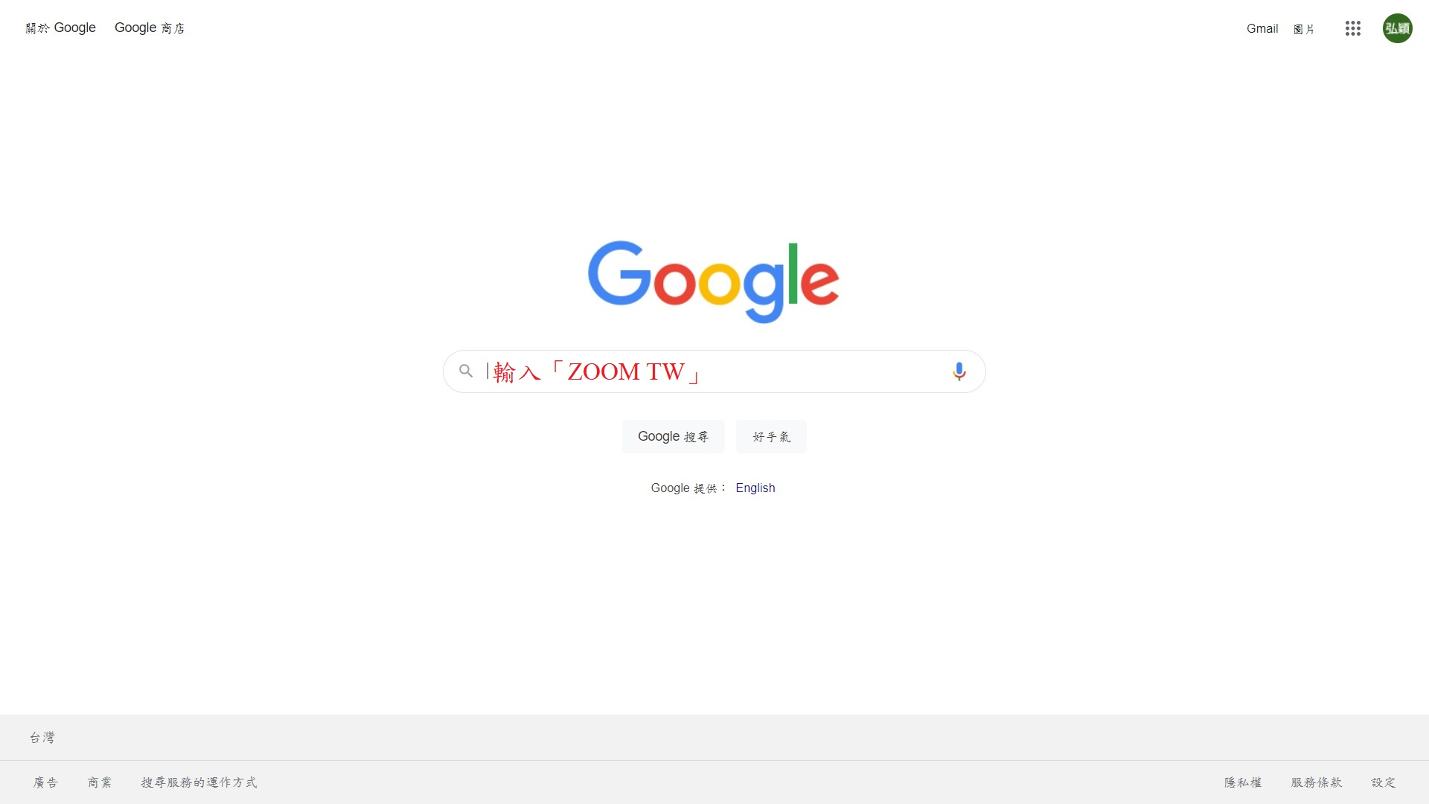
財團法人中華民國稅務會計教育基金會

Slide 4
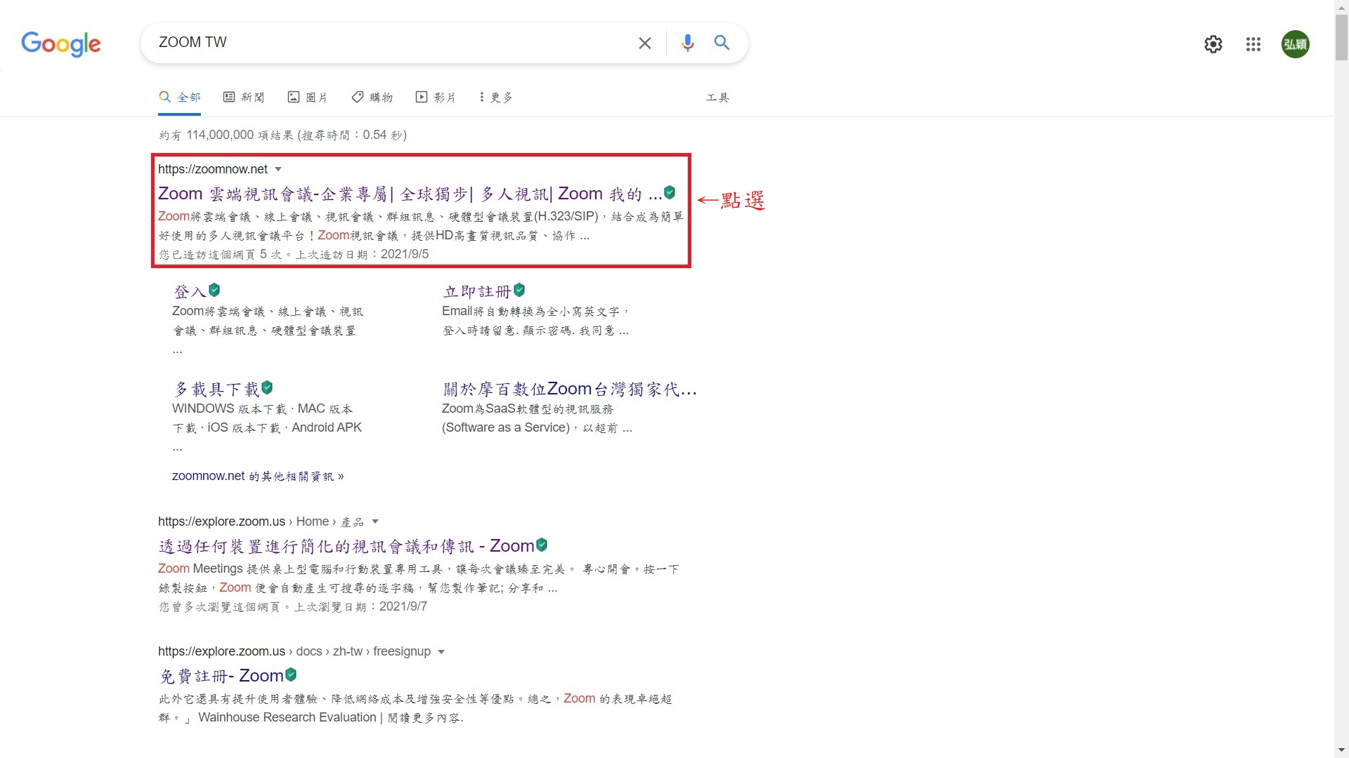
財團法人中華民國稅務會計教育基金會

Slide 5
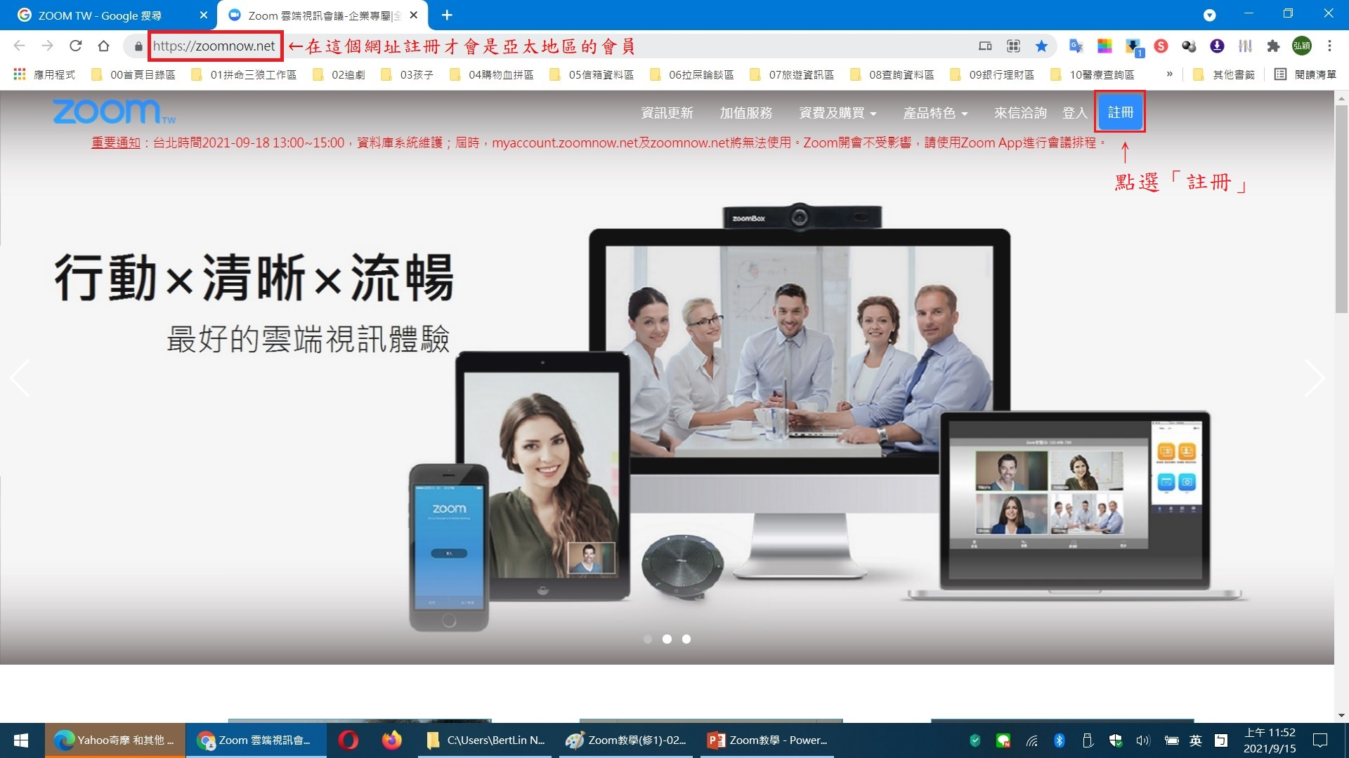
財團法人中華民國稅務會計教育基金會

Slide 6
財團法人中華民國稅務會計教育基金會
ZOOM雲端視訊會議
註冊教學

Slide 7
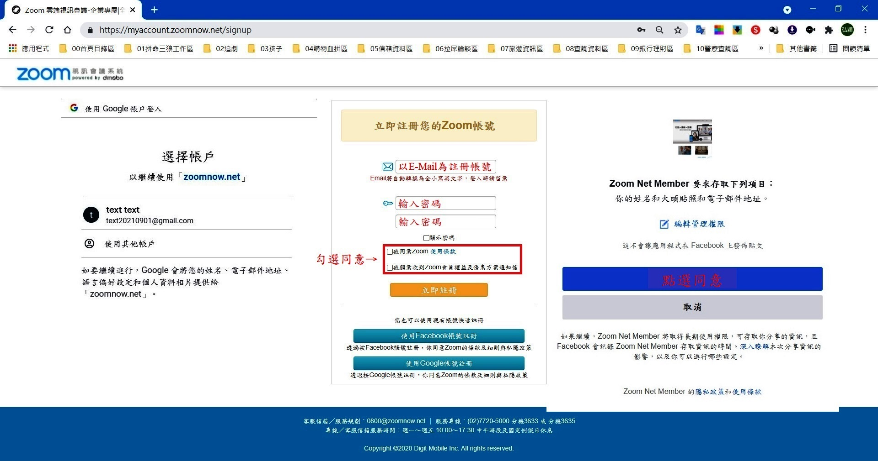
財團法人中華民國稅務會計教育基金會

Slide 8
財團法人中華民國稅務會計教育基金會

Slide 9
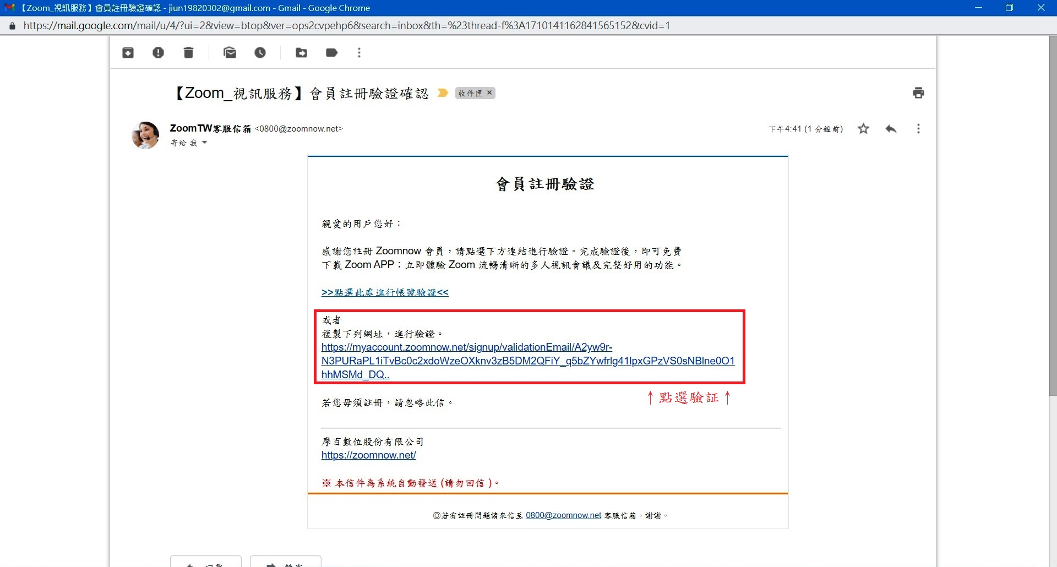
財團法人中華民國稅務會計教育基金會

Slide 10
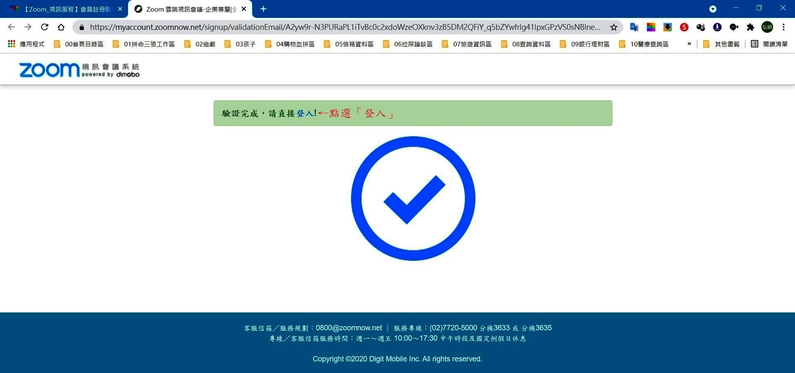
財團法人中華民國稅務會計教育基金會

Slide 11
財團法人中華民國稅務會計教育基金會
ZOOM雲端視訊會議
登入教學

Slide 12
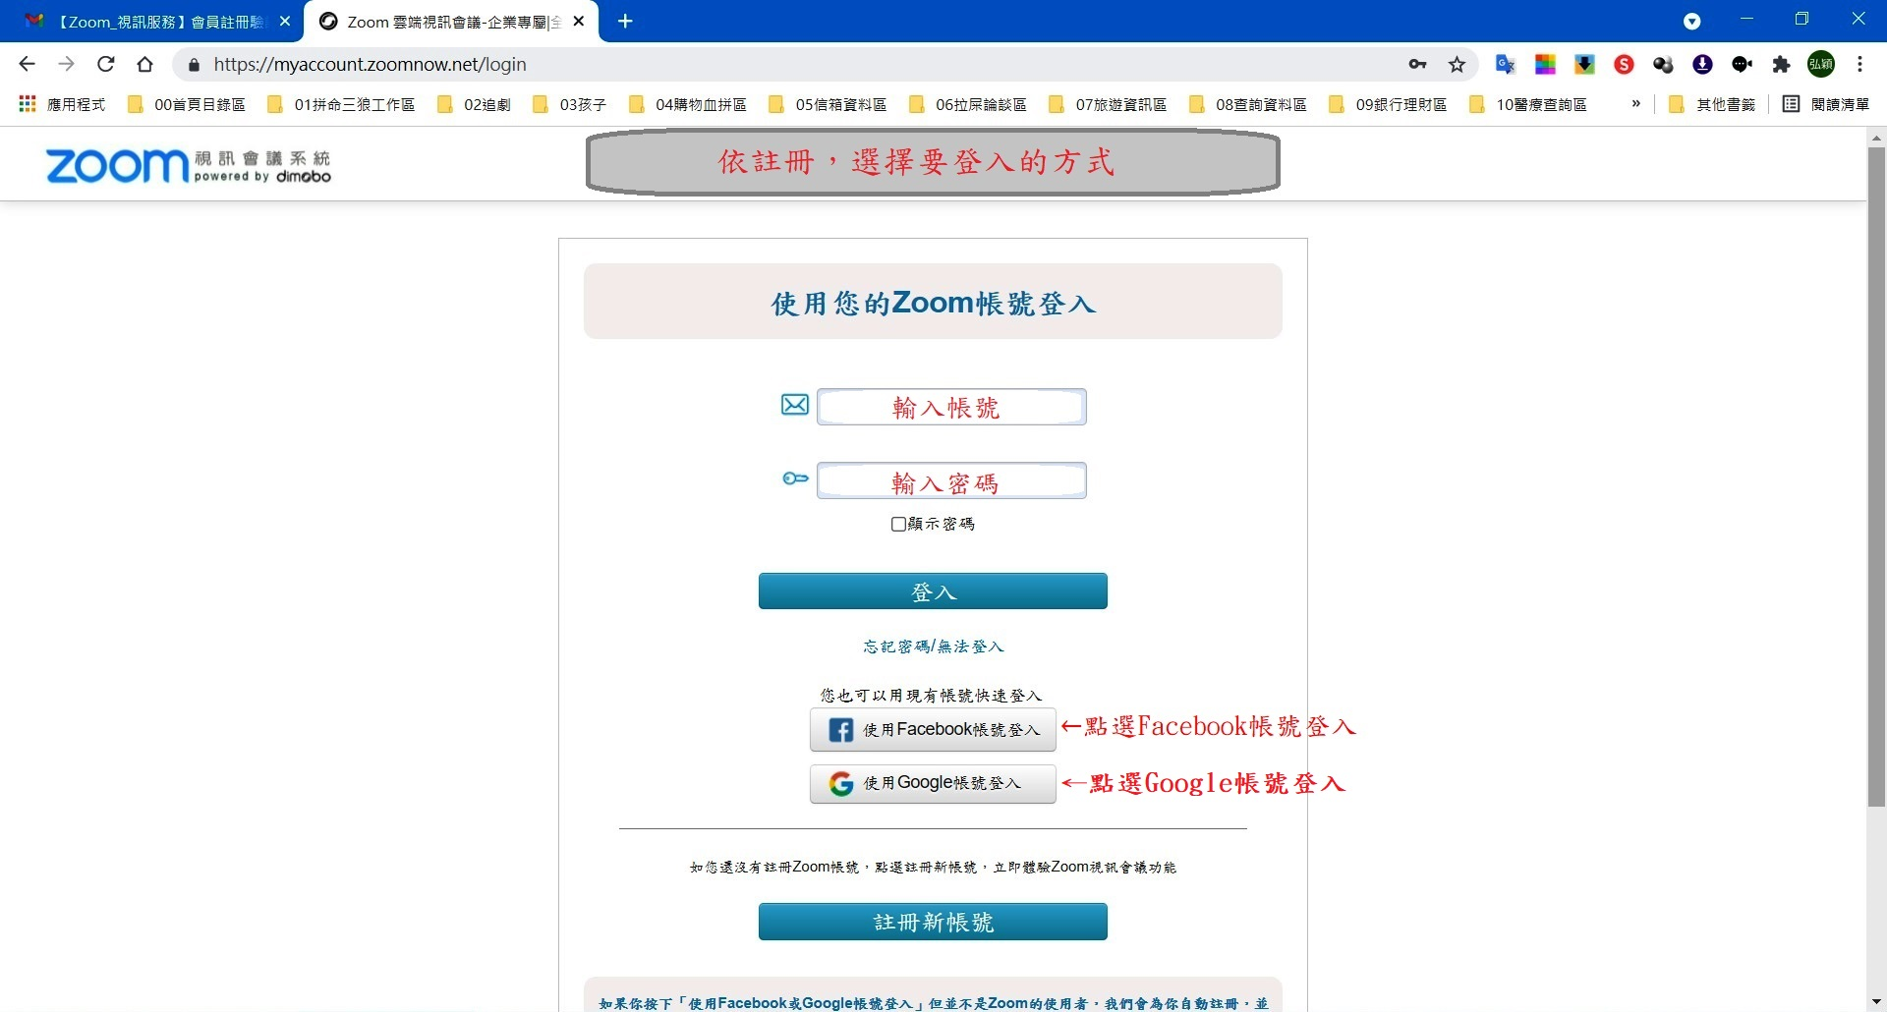
財團法人中華民國稅務會計教育基金會

Slide 13
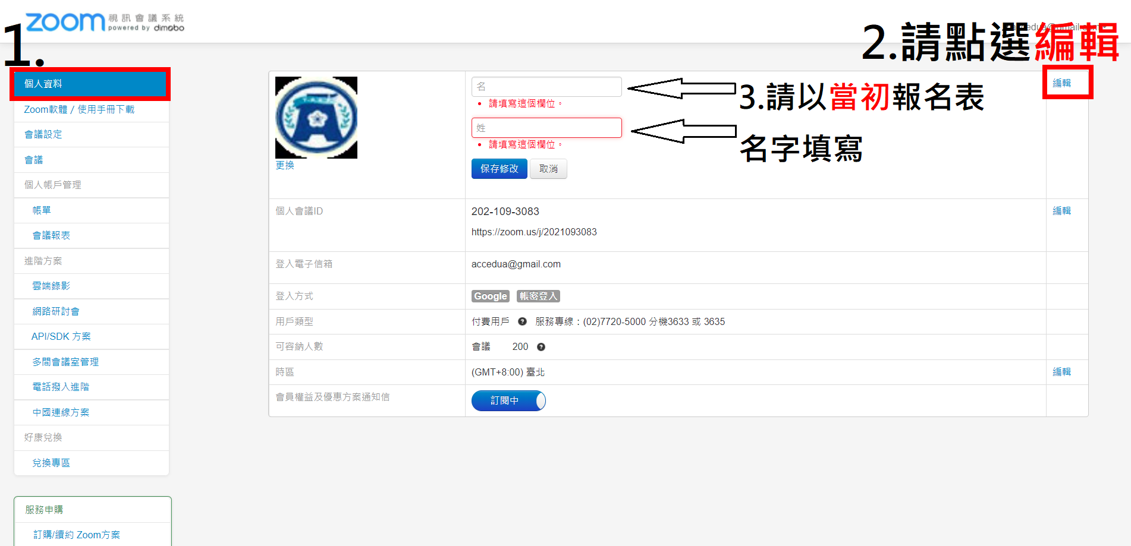
財團法人中華民國稅務會計教育基金會

Slide 14
財團法人中華民國稅務會計教育基金會
加 入 會 議 教 學

Slide 15
財團法人中華民國稅務會計教育基金會

Slide 16
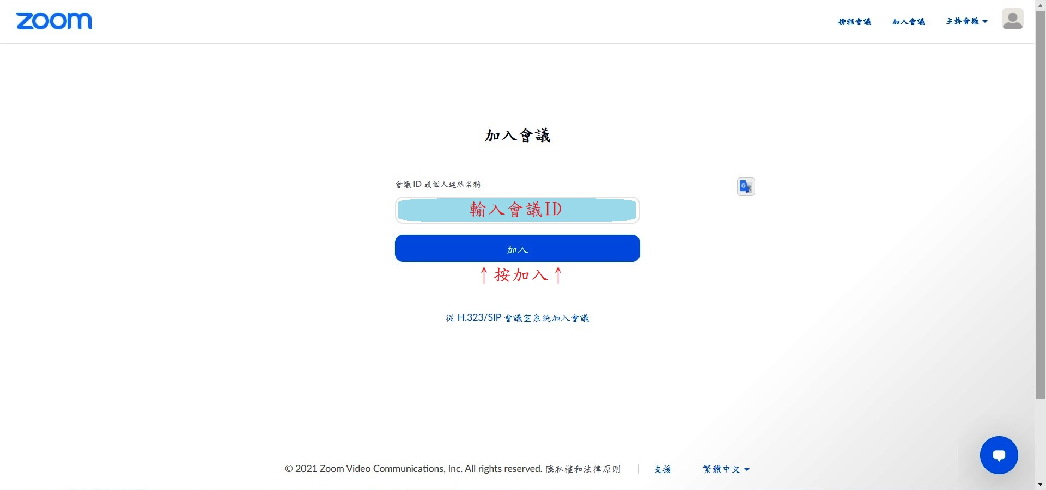
財團法人中華民國稅務會計教育基金會

Slide 17
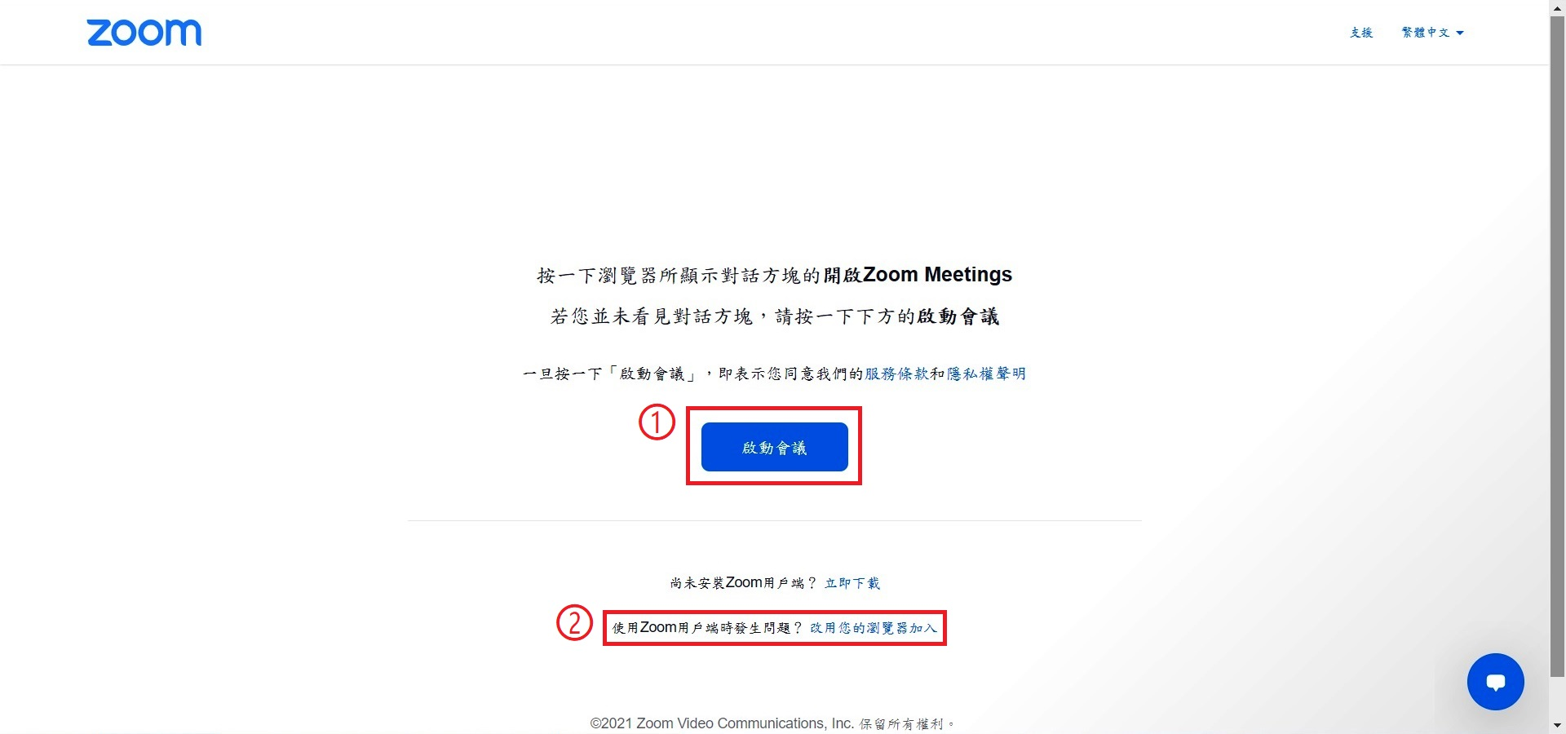
財團法人中華民國稅務會計教育基金會

Slide 18
財團法人中華民國稅務會計教育基金會

Slide 19
財團法人中華民國稅務會計教育基金會
END
THANK YOU

